Slide 1
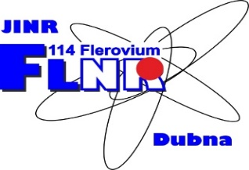
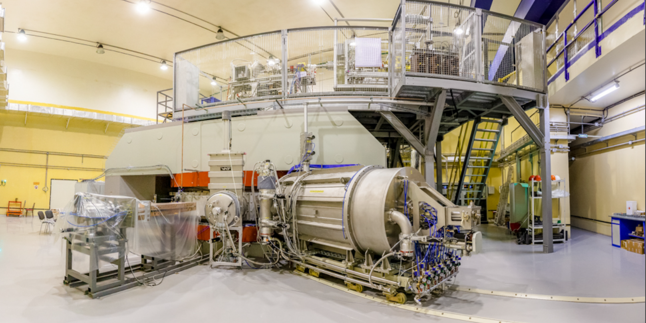
Obtaining high-intensity beams of ⁴⁸Сa, ⁴⁸Ti and ⁵⁴Cr ions on the DC-280 cyclotron
Joint Institute
for Nuclear Research
Lukianov A.A., Kalagin I.V., Semin V.A., Bogomolov S.L., Gikal K.B., Protasov A.A., Pugachev D.K., Kuzmenkov K.I., Vinogradov P .I., Yakovlev D.S., Pishchalnikov I.G.
«JINR Association of Young Scientists and Specialists Conference "Alushta-2023"»

Slide 2
Joint Institute
for Nuclear Research
2
Notes:
Открытие новых сверхтяжелых элементов с Z = 114 – 118 явилось одним из наиболее ярких научных результатов последнего десятилетия. Приоритетные эксперименты были выполнены в ОИЯИ (Дубна, Россия) на ускорительном комплексе У-400 ЛЯР. Синтез осуществлен в реакциях полного слияния дважды магического ядра 48Са с нейтронно избыточными ядрами актинидов (242,244Pu, 243Am, 249Cm, 249Bk, 249Cf). Подтверждено существование острова стабильности, заполнен последний период периодической таблицы Менделеева.
Сегодня один из основных вопросов синтеза новых элементов: - могут ли быть созданы элементы с Z>118?

Slide 3
Joint Institute
for Nuclear Research
Superheavy Elements (SHE) Factory – the Goals
Experiments at the extremely low (σ<100 fb) cross sections:
Synthesis of new SHE in reactions with ⁵⁰Ti, ⁵⁴Cr ...;
Synthesis of new isotopes of SHE;
Study of decay properties of SHE;
Experiments requiring high statistics:
Nuclear spectroscopy of SHE;
Study of chemical properties of SHE.
To carry out the scientific program, the DC-280 has to provide the following parameters of ion beams:
Ion energies (smooth variation) | 4 - 8 MeV/n
Ion masses | 10 - 238
Intensities (A~50) | >10 pµA
Efficiency of beam transfer from ion source to physical facility | >50%
3
Notes:
Прямой синтез элементов с Z>118 в реакциях слияния, связан с переходом к бомбардирующим ядрам тяжелее ⁴⁸Ca, т.к. возможности наработки на ядерных реакторах мишенного материала ограничены производством изотопов ²⁴⁹Cf. Ожидается, что сечения образования ядер с Z = 120 в реакции ²⁴⁸Cm + ⁵⁴Cr и ядер с Z = 119 в реакции ²⁴⁹Bk + ⁵⁰Ti будут примерно в 10-20 раз ниже сечения образования изотопов СТЭ в экспериментах по синтезу 114 (Fl) и 115 (Mc) элементов в реакциях с ⁴⁸Cа, поэтому для набора достаточной статистики в разумные сроки в экспериментах по синтезу новых и детальному изучению свойств известных изотопов СТЭ необходимо существенное увеличение интенсивности пучка бомбардирующих ионов, что и является основной задачей ДЦ-280

Slide 4
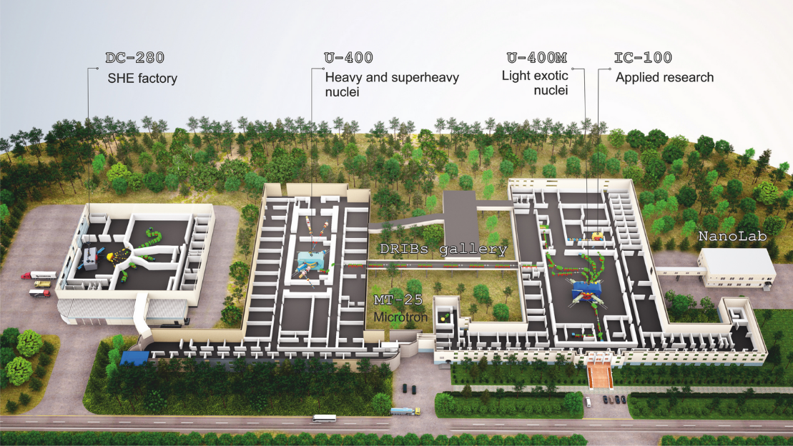
Joint Institute
for Nuclear Research
Flerov Laboratory of Nuclear Reactions
4
Notes:
«Фабрика сверхтяжелых элементов» была официально введена в эксплуатацию 25 марта 2019 г.
Базовой установкой «Фабрики сверхтяжелых элементов» является ускоритель тяжелых ионов – изохронный циклотрон ДЦ-280 с планируемой интенсивностью ускоренных пучков не менее 10 мкА частиц для ионов средних масс (А~50), что существенно превышает интенсивность пучков на предыдущих ускорителях.

Slide 5
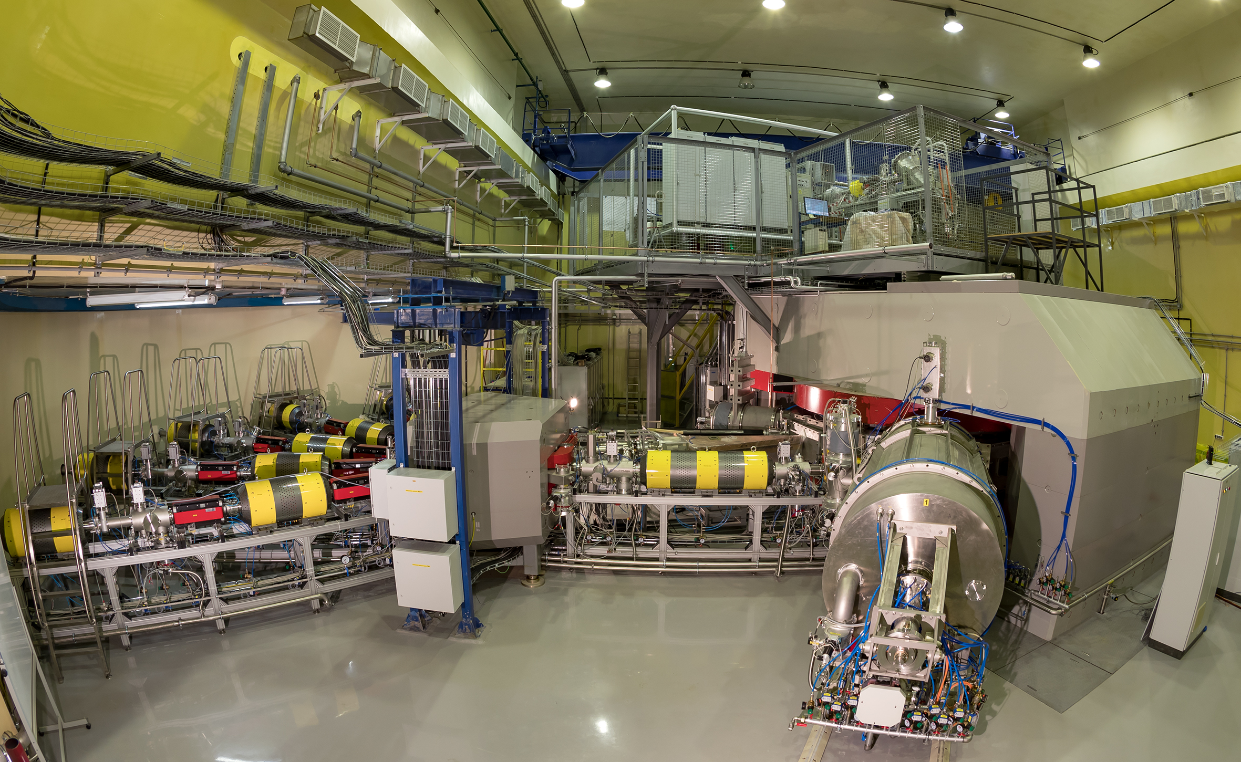
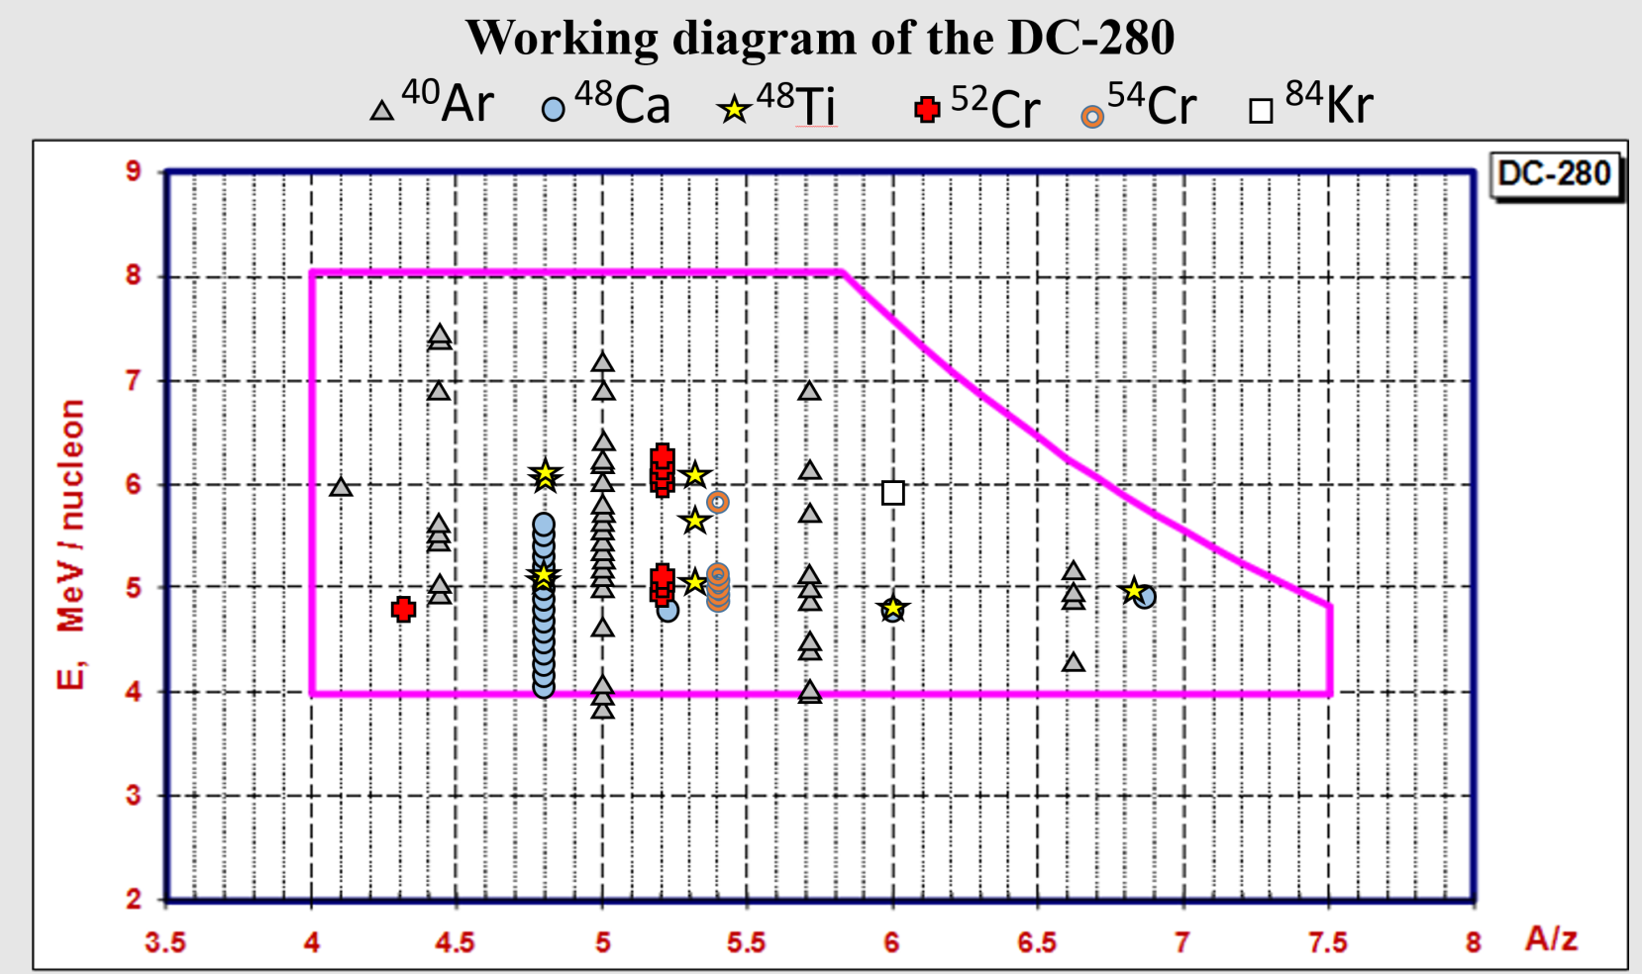
Main parameters of
the DC-280
Joint Institute
for Nuclear Research
Parameters | Design | Realized
Power consumption | 550 kW*h
Ion source | DECRIS-PM – 14 GHz on the HV platform (U_{max}=70 kV)
Injecting beam potential | Up to 100 keV/Z | Up to 76 keV/Z
Magnetic field level | 0,6÷1,3 T | 0,8÷1,23 T
Dee voltage | 130 kV | 130 kV
Flat-top dee voltage | 13 kV | 13 kV
Accelerator effectivity | >50% | 56,28% (⁴⁸Са 2,1 рµA)
Intensity (A~50) | >10 pµA | 10,4 pµA(⁴⁰Ar⁷⁺), 7,73 pµA (⁴⁸Ca¹⁰⁺)
Ions | 10-238 | 12(¹²С²⁺)-84(⁸⁴Kr¹⁴⁺)
A/Z | 4÷7,5 | 4,44 (⁴⁰Ar⁺⁹) ÷6,86 (⁴⁸Ca⁺⁷)
Energy | 4÷8 MeV/n | 3,81÷7,46 MeV/n
5
Notes:
Проектные параметры и что на данный момент удалось достигнуть

Slide 6
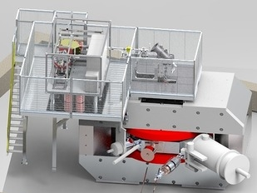
Joint Institute
for Nuclear Research
Configuration of the DC-280
Accelerating tube
Electrostatic deflector (Bender)
Analyzing magnet (IM90)
DECRIS-PM
ECR ion source (Umax = 30 kV)
Magnet yoke
Main coils
HV platform (Umax = 70 kV)
Electrostatic deflector
(Umax = 100 kV)
Main RF-resonator (Umax = 130 kV)
Flat-top resonator (Umax = 13 kV)
Ion beam extraction
Vacuum pump
6
Notes:
• Источник ионов
• Система внешней инжекции
• Магнитная система
• ВЧ ускорящая система
• Система вывода
• Каналы транспортировки выведенного пучка
• Системы диагностики пучка
• Вакуумная система
• Система охлаждения
• Система радиационной безопасности
• АСУ
Особенностями циклотрона ДЦ-280 является наличие высоковольтной платформы, снижающей влияние пространственного заряда пучка ионов в канале инжекции, улучшающей его прохождение и захват в ускорение. И дополнительной ускоряющей флэт-топ системы, снижающей энергетический разброс пучка и улучшающий его вывод из циклотрона.
RF – radio frequency

Slide 7
Results of obtaining high ion intensities ⁴⁸Сa
Joint Institute
for Nuclear Research
Ion | Energy (MeV) | Intensity (pµA) |  |  |  |  | Efficiency (%)
 |  | Axial injection |  | Cyclotron |  | Transport channel
 |  | After separation | vertical part | R=400 mm | R= 1770 mm |  | Axial injection | Capture | Cyclotron | Extraction | Total
⁴⁸Ca⁷⁺ (2019) | 240 | 10,9 | 9,8 | 6,9 | 6,1 | 5,2 | 90 | 71 | 88 | 85 | 48
⁴⁸Ca¹⁰⁺ (2021) | 240 | 24 | 19 | 12,8 | 10,6 | 7,1 | 82 | 67 | 83 | 67 | 31
⁴⁸Ca¹⁰⁺ (2022) | 245 | 5,5 | 5,1 | 3,9 | 3,4 | 2,51 | 92 | 76 | 87 | 75 | 46
⁴⁸Ca¹⁰⁺ (2022) | 245 | 11,2 | 9,7 | 6,9 | 6,1 | 4,5 | 87 | 71 | 88 | 73 | 40
⁴⁸Ca¹⁰⁺ (2022) | 245 | 20,4 | 17,6 | 12,4 | 11 | 7,73 | 87 | 70 | 88 | 71 | 38
7
Notes:
Результаты, описывающие эффективность трансмиссии пучка ионов кальция от ЭЦР источника до канала транспортировки, представлены в таблице.
В 2022 г. для уменьшения нагрузки на элементы циклотрона процесс получения высокоинтенсивных пучков ионов ⁴⁸Ca¹⁰⁺ был разбит на 3 этапа.
Как видно из таблицы, увеличение интенсивности инжектируемого пучка ионов сказывается не только на его прохождении как через систему аксиальной инжекции, так и на захват в ускорение и вывод из циклотрона. Это, в свою очередь, снижает общий процент эффективности трансмиссии пучка от источника ионов до цилиндра Фарадея на канале транспортировки. Данное снижение, вероятно, обусловлено как увеличением объемного заряда пучка, так и качеством настройки ускорителя.

Slide 8
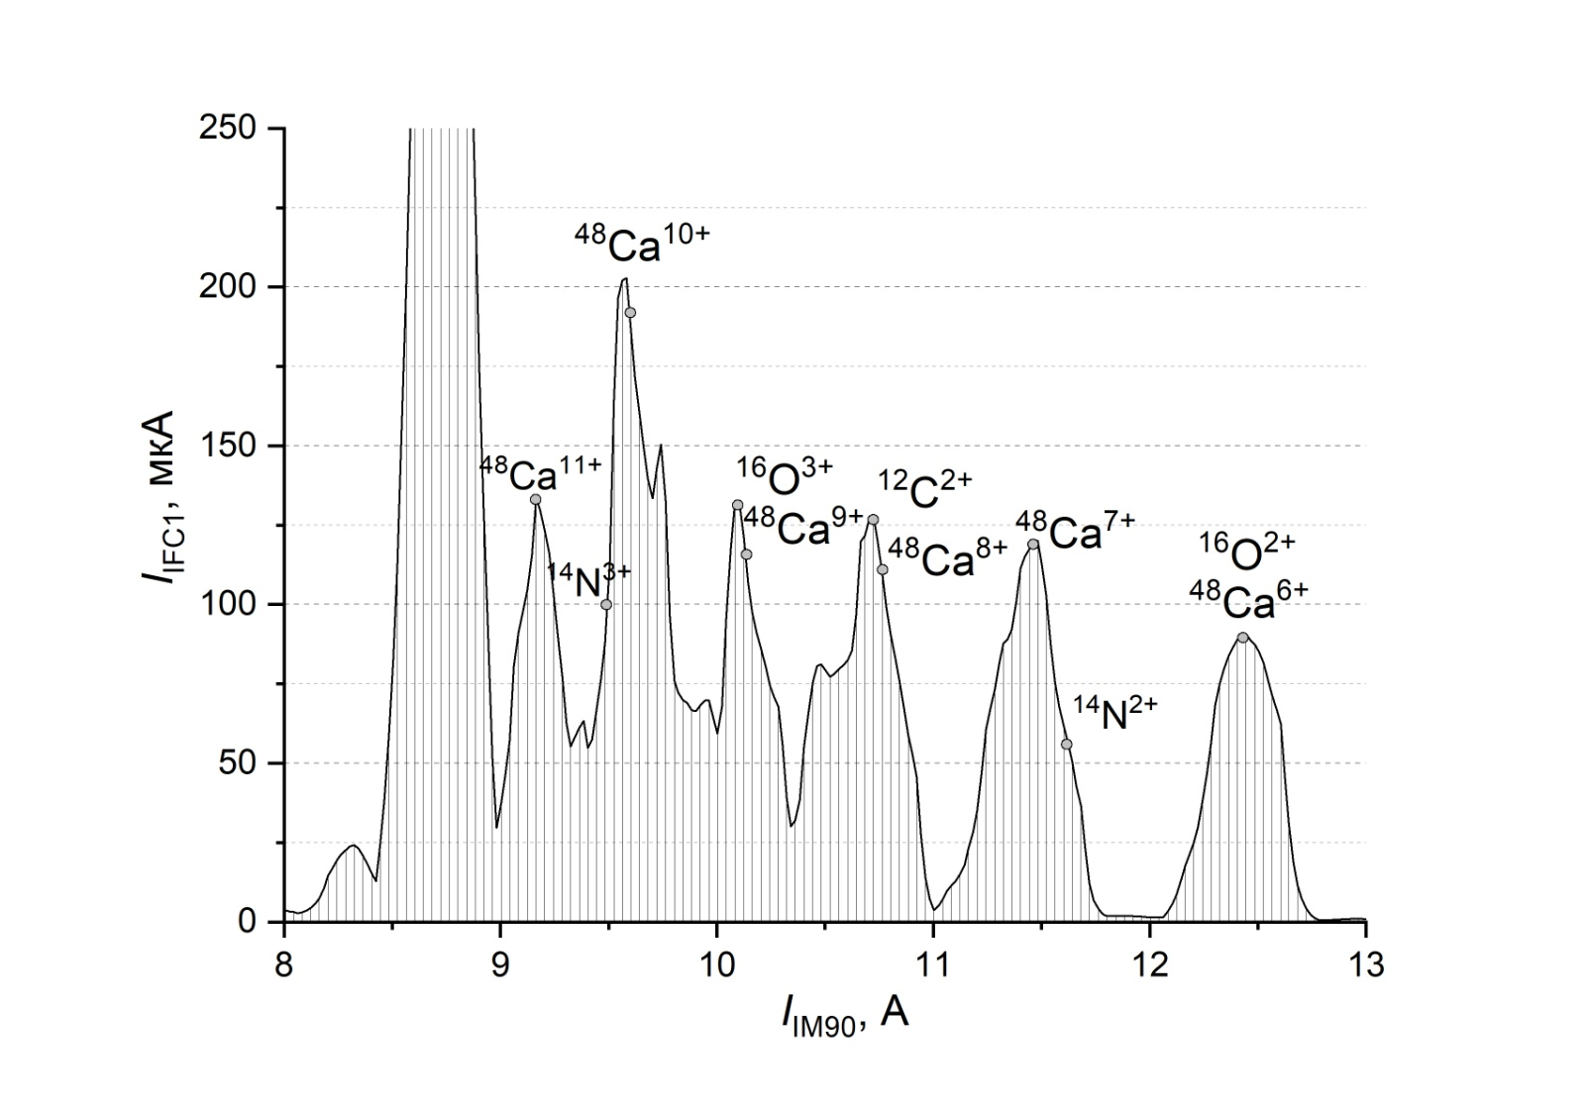
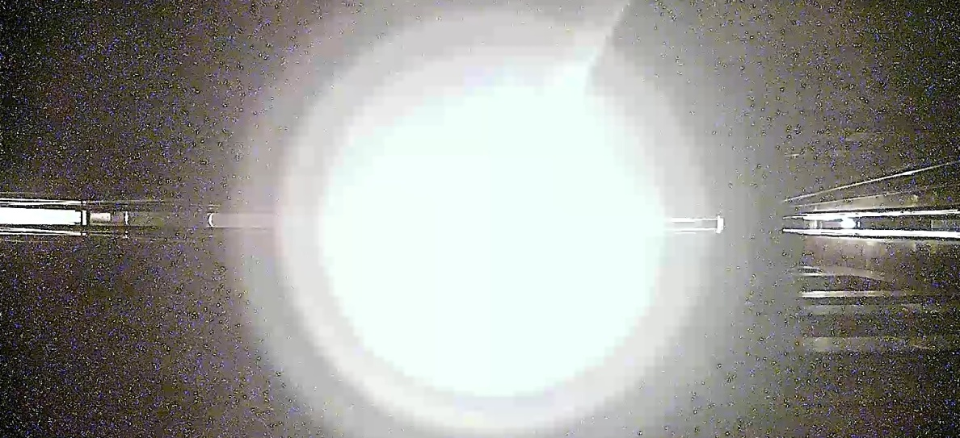
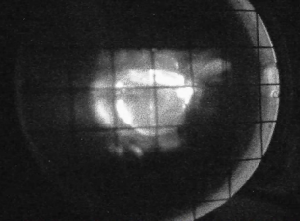
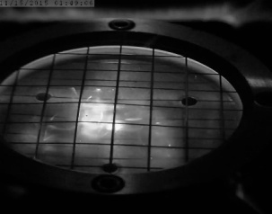
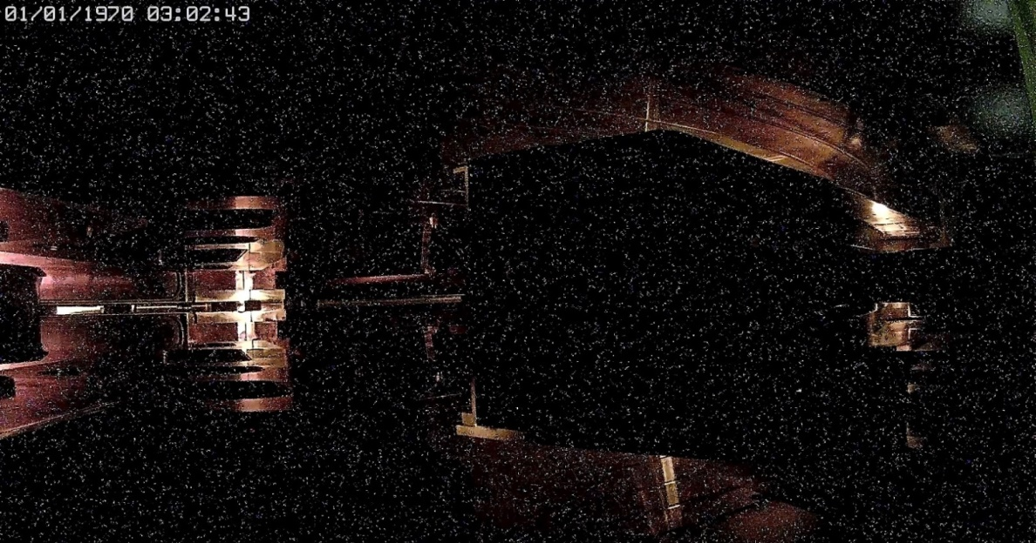
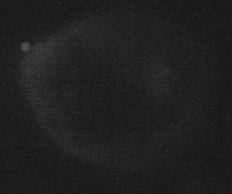
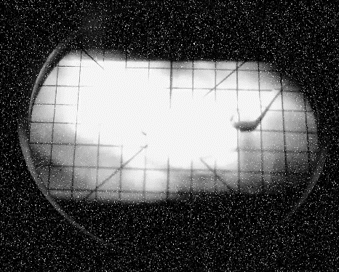
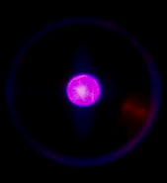
Obtaining high ion intensities ⁴⁸Сa¹⁰⁺
Joint Institute
for Nuclear Research
Obtaining high ion intensities ⁴⁸Сa¹⁰⁺
The ⁴⁸Ca ion spectrum, optimized for ⁴⁸Ca¹⁰⁺
The glow of the heated deflector pre-septum plate (~2300 °C) during accelerated. The beam power is 2,64 kW (7,73 pµA)
Ion beam profile at different points of the cyclotron
8
Notes:
Для проведения экспериментов с ионами изотопа ⁴⁸Ca в качестве ускоряемой частицы был выбран ион ⁴⁸Ca¹⁰⁺, это обусловлено отсутствием примесных ионов при сепарации пучка из ЭЦР источника

Slide 9
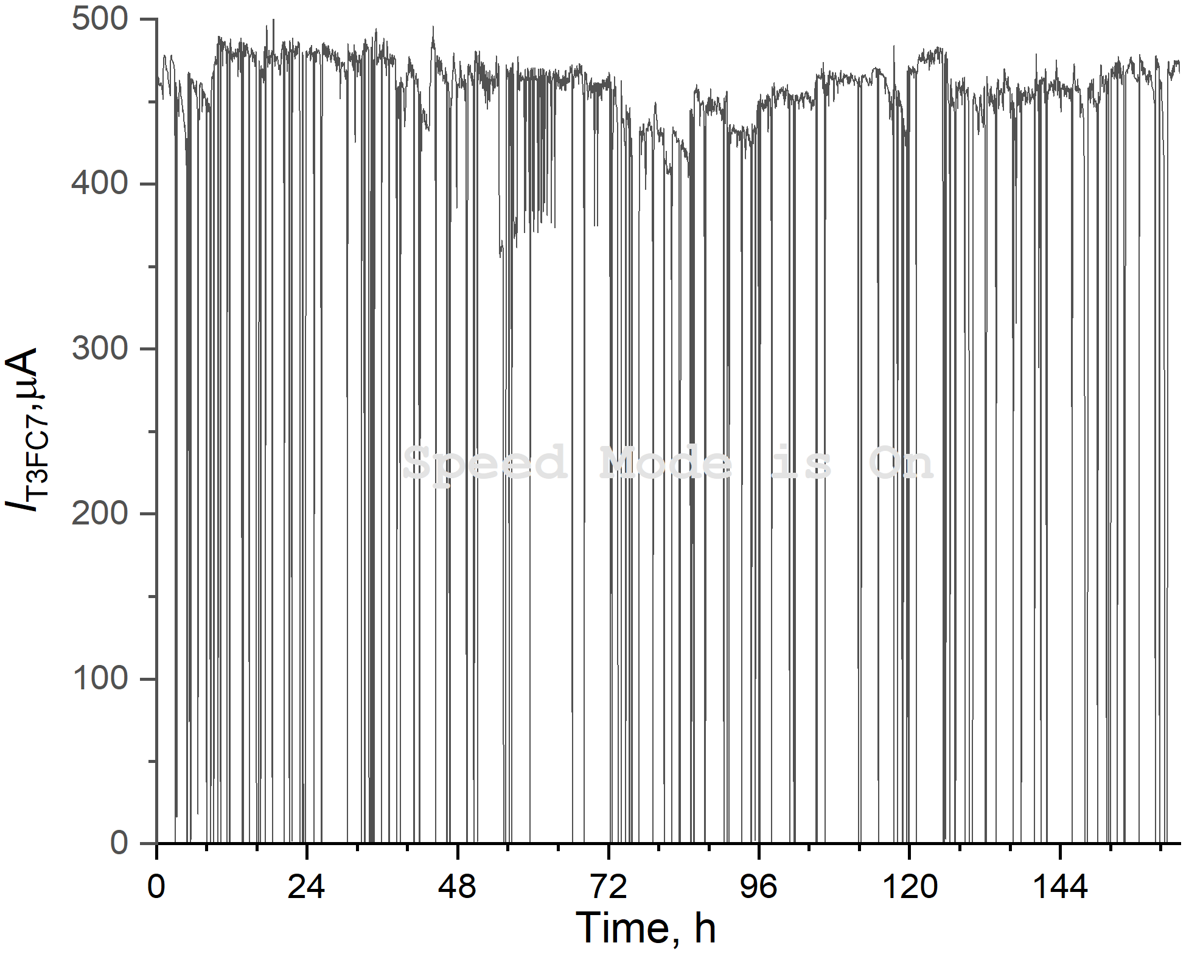
Joint Institute
for Nuclear Research
Beam stability
The beam stability during the experiment with high ion intensities ⁴⁸Сa¹⁰⁺ (~3 pµA) on DGFRS-2
The beam stability during the long-term experiment with high ion intensities ⁴⁸Сa¹⁰⁺ (~4 pµA) on DGFRS-2
9
Notes:
Время, необходимое для проведения стандартного эксперимента - от недели до 2х месяцев.
Поэтому мало получить высокую интенсивность пучка. Важно её удержать!
На втором графиках можно видеть тренд интенсивности пучка ⁴⁸Ca¹⁰⁺ во время длительного эксперимента в июне 2022 г. на газонаполненном сепараторе DGFRS-2 (ГНС-2). Колебания тока на цилиндре Фарадея T3FC7 (стоппер на физической установке) зависят не только от интенсивности пучка, но и от количества газа в камере сепаратора.

Slide 10
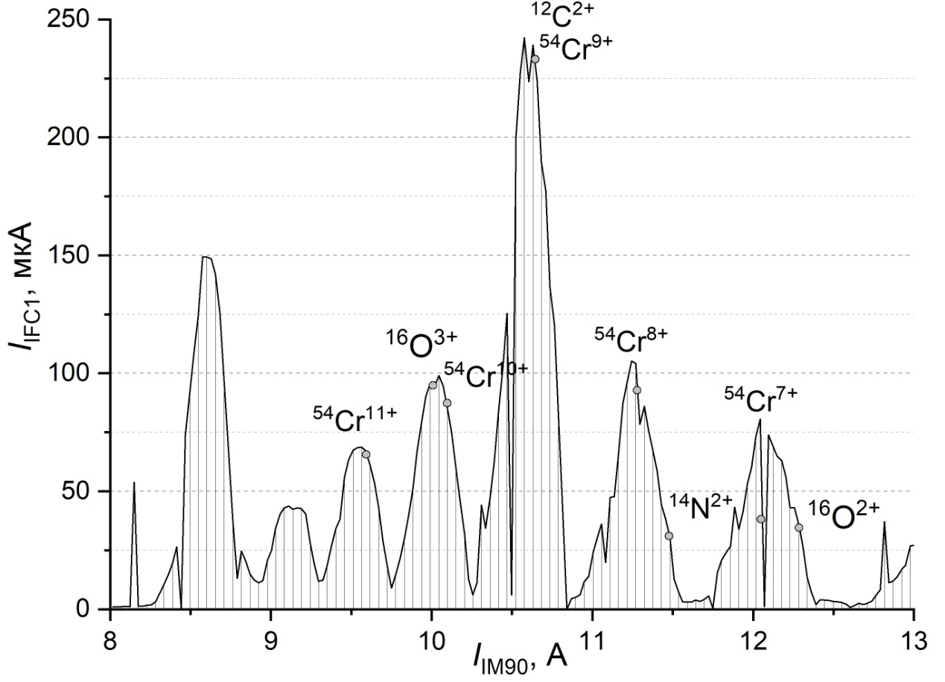
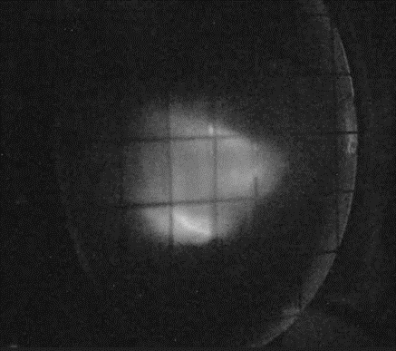
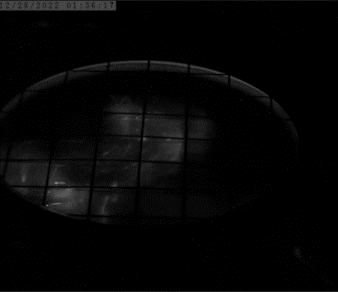
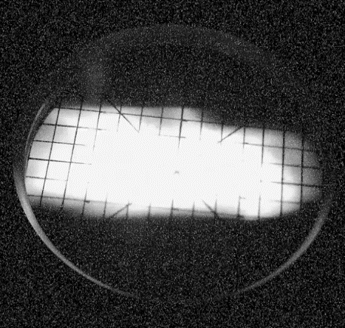
Joint Institute
for Nuclear Research
Obtaining high ion intensities ⁵⁴Сr¹⁰⁺
The ⁵⁴Cr ion spectrum, optimized for ⁵⁴Cr¹⁰⁺
Obtaining ions ⁵⁴Cr by MIVOC-method on ECR ion source
10
Ion beam profile at different points of the cyclotron
Notes:
MIVOC (Metal Ions from Volatile Compounds)

Slide 11
Joint Institute
for Nuclear Research
Results of obtaining high ion intensities ⁵⁴Сr
Ion | Energy (MeV) | Intensity (pµA) |  |  |  |  | Efficiency (%)
 |  | Axial injection |  | Cyclotron |  | Transport channel
 |  | After separation | vertical part | R=400 mm | R= 1770 mm |  | Axial injection | Capture | Cyclotron | Extraction | Total
⁵⁴Cr¹⁰⁺ | 269 | 7,98 | 6,87 | 4,93 | 4,37 | 3,8 | 86,1 | 71,8 | 88,6 | 87 | 47,6
⁵⁴Cr¹⁰⁺ | 276 | 9,75 | 8,22 | 58,4 | 56,6 | 4,32 | 84,3 | 71,05 | 89,46 | 79,56 | 44,3
11
Notes:
Для ускорения ионов ⁵⁴Cr, аналогично ⁴⁸Са, были выбраны ионы ⁵⁴Cr¹⁰⁺
Настройка ускорителя осуществлялась на цилиндр Фарадея, установленный на канале транспортировки (T0FC2).
Вся сложность получения высокоинтенсивных пучков ионов ⁵⁴Сr заключается в том, что с увеличение подаваемой СВЧ мощности в ЭЦР источник, значительно ухудшается качество пучка. Это, в свою очередь, снижает как эффективность трансмиссии пучка от источника ионов до вывода из ускорителя, так и общую интенсивность пучка. Для снижения влияния процессов, влияющих на качество пучка, произведены работы по поиску наиболее оптимального режима работы ЭЦР источника, при которых обеспечивается баланс между СВЧ мощностью и количеством подаваемого вещества. Результатом этих работ, стало получение ускоренного и выведенного пучка интенсивностью 4,32 мкА частиц из 9,75 мкА частиц из ЭЦР источника. Результаты представлены в таблице.
Эффективность полного прохождения сопоставима с кальцием.

Slide 12
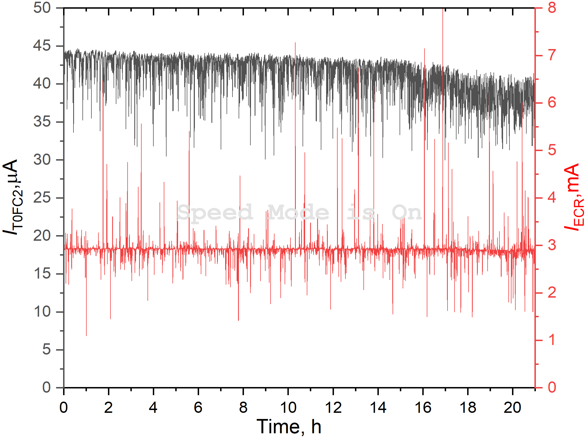
Joint Institute
for Nuclear Research
Beam stability
The Ion beam stability of ⁵⁴Cr¹⁰⁺ (~4 pµA) and ECR total current
12

Slide 13
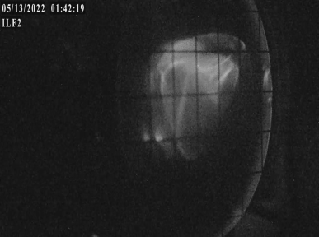
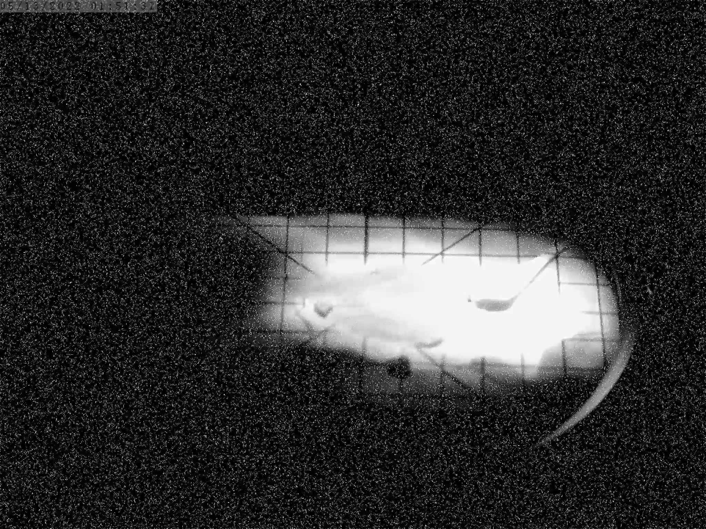
Joint Institute
for Nuclear Research
Obtaining high ion intensities ⁴⁸Ti⁹⁺
The ⁴⁸Ti ion spectrum, optimized for ⁴⁸Ti⁹⁺
The Ion beam stability of ^{48|}Ti⁹⁺ (~2 pµA) and ECR total current
13
Ion beam profile at different points of the cyclotron

Slide 14
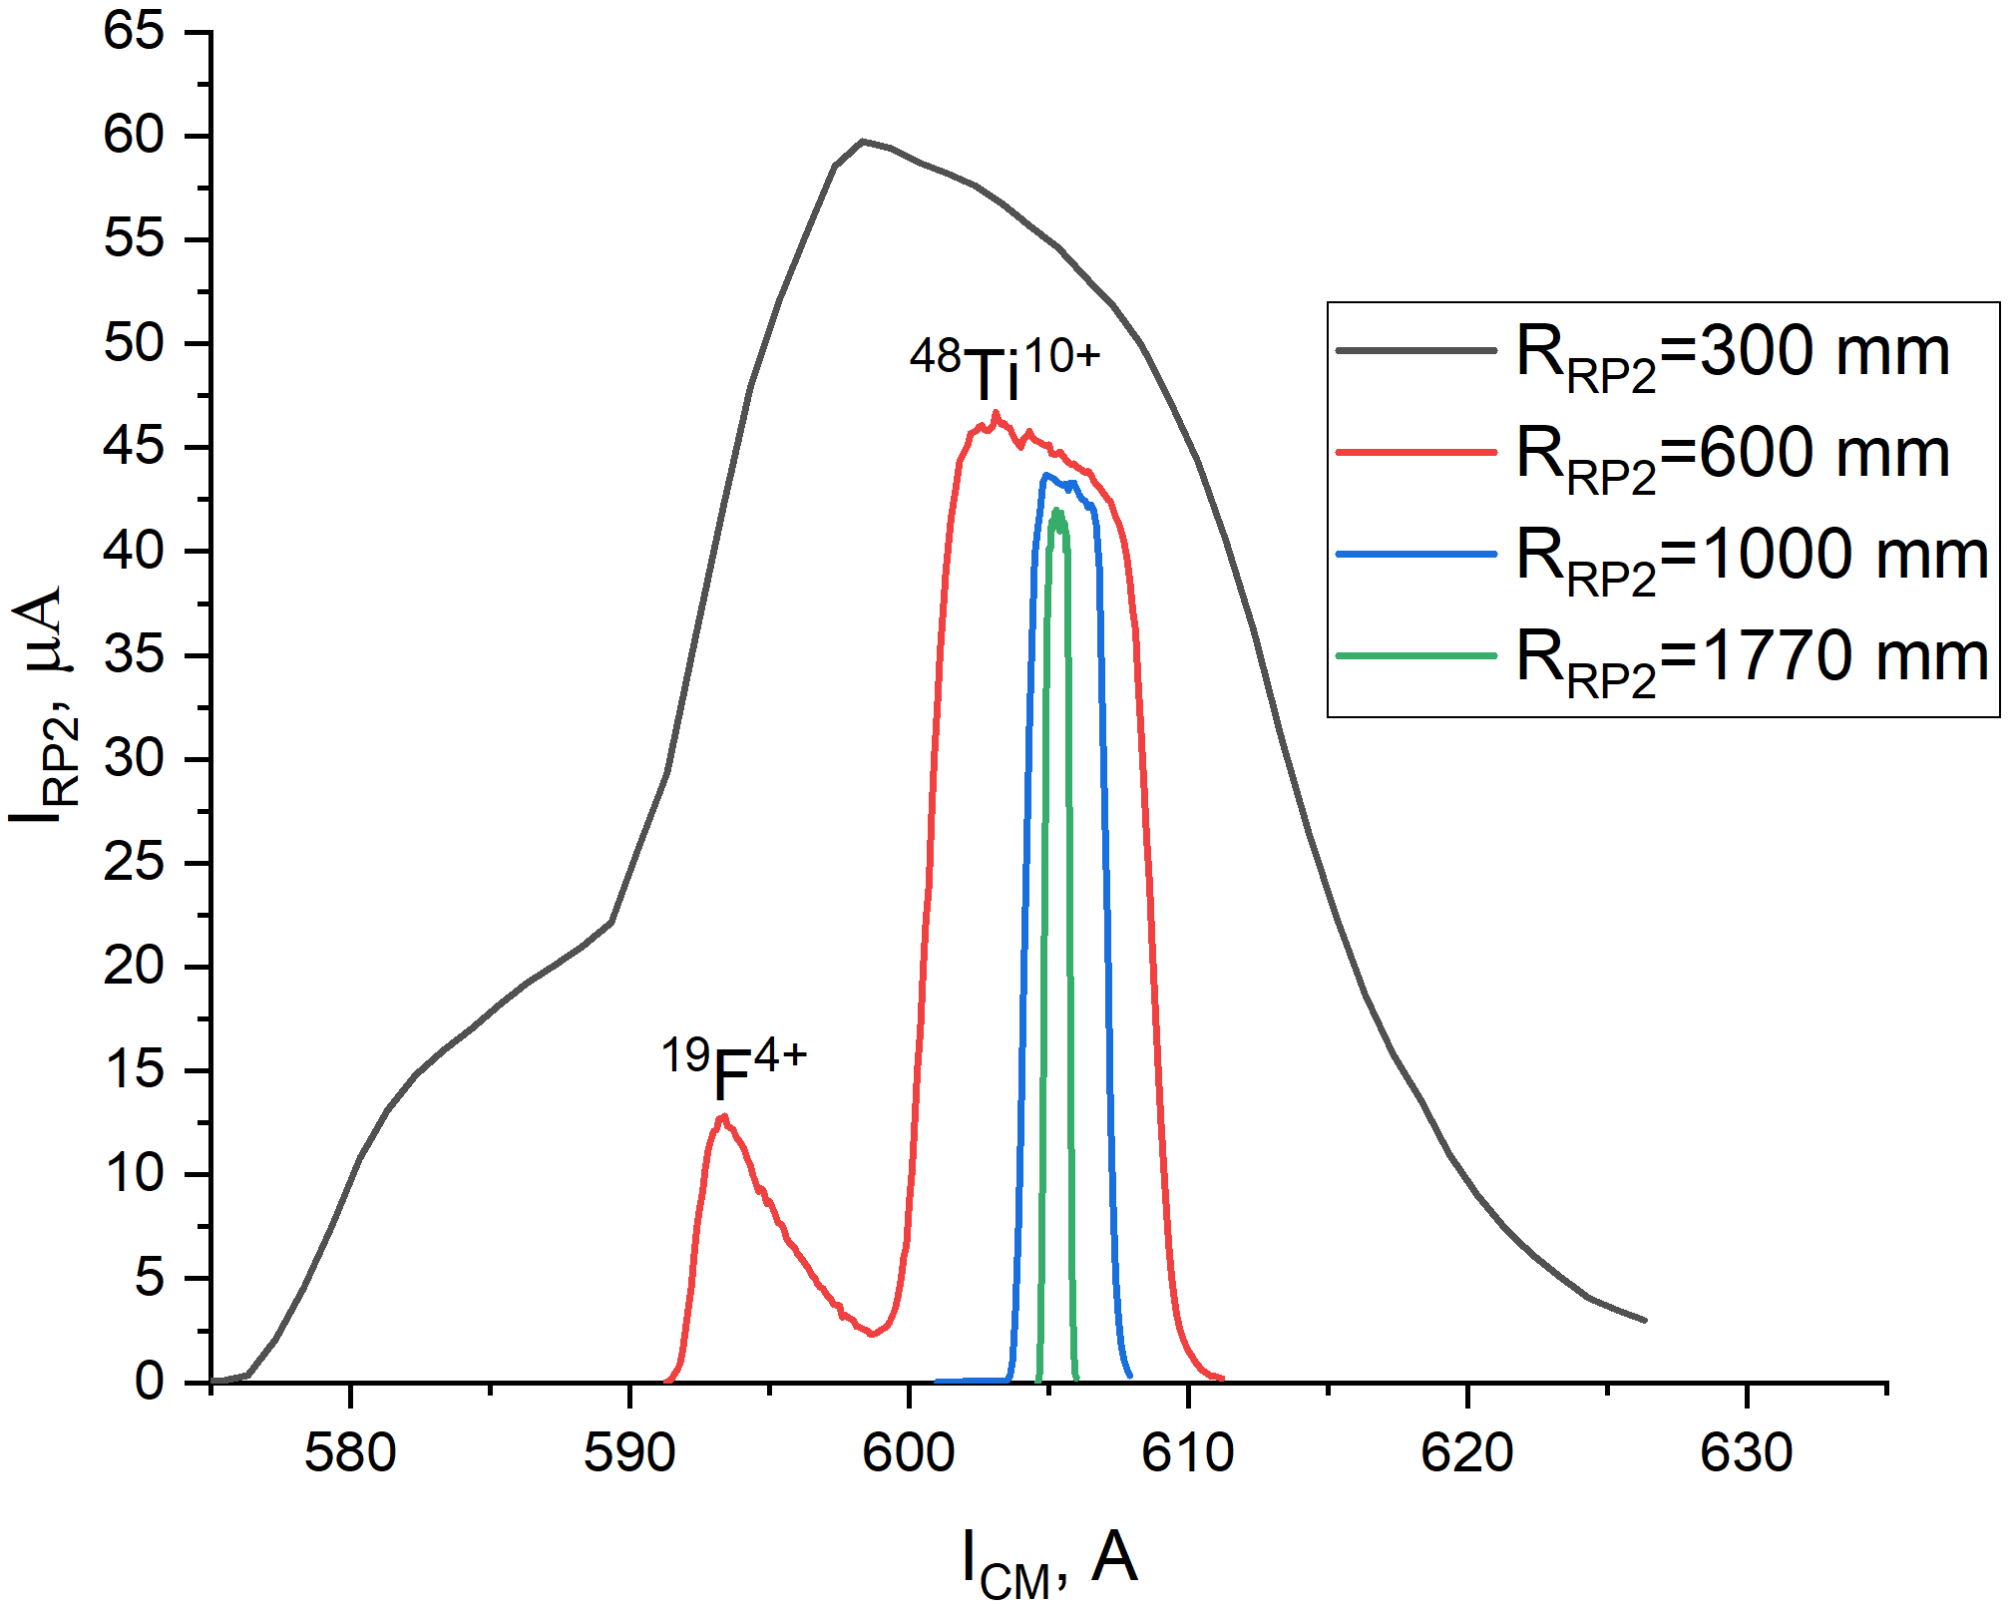
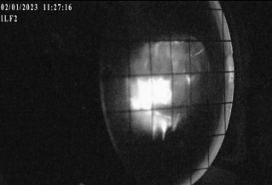
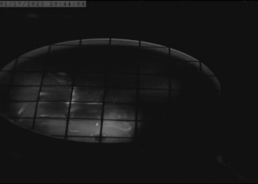
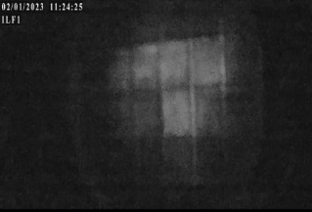
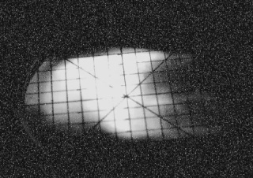
Joint Institute
for Nuclear Research
Obtaining high ion intensities ⁴⁸Ti¹⁰⁺
The ⁴⁸Ti ion spectrum, optimized for ⁴⁸Ti¹⁰⁺
Separation of ¹⁹F⁴⁺ and ⁴⁸Ti¹⁰⁺ ions inside the DC-280 cyclotron
14
Ion beam profile at different points of the cyclotron
Notes:
Из спектра ⁴⁸Ti (график 5) видно, что пик ⁴⁸Ti¹⁰⁺ и ¹⁹F⁴⁺ совпадают, но в процессе ускорения в циклотроне на радиусе 600 мм происходит сепарация этих двух ионов (график 6).

Slide 15
Results of obtaining high ion intensities ⁴⁸Ti
Joint Institute
for Nuclear Research
Ion | UHF power (W) | Intensity (pµA) |  |  |  |  | Efficiency (%)
 |  | Axial injection |  | Cyclotron |  | Transport channel
 |  | After separation | vertical part | R=400 mm | R= 1770 mm |  | Axial injection | Capture | Cyclotron | Extraction | Total
⁴⁸Ti⁹⁺ | 115 | 2,35 | 2,12 | 1,46 | 1,23 | 1,1 | 90,2 | 68,9 | 84,2 | 89,4 | 46,8
⁴⁸Ti⁹⁺ | 146 | 3,35 | 2,85 | 1,88 | 1,47 | 1,33 | 85,1 | 65,9 | 78,2 | 90,5 | 39,7
⁴⁸Ti⁹⁺ | 168 | 2,91 | 2,46 | 1,77 | 1,43 | 1,2 | 84,5 | 72 | 80,8 | 83,9 | 41,2
⁴⁸Ti⁹⁺ | 198 | 4,74 | 4,09 | 3 | 2,64 | 2,12 | 86,3 | 73,3 | 88 | 80,3 | 44,7
⁴⁸Ti⁹⁺ | 294 | 5,07 | 4,11 | 2,67 | 2,1 | 1,66 | 81,1 | 65 | 78,7 | 79 | 32,7
⁴⁸Ti¹⁰⁺ | 310 | 14,49 | 10,65 | 4,63 | 4,09 | 3,26 | 73,51 | 43,46 | 75,82 | 79,72 | 22,5
⁴⁸Ti¹⁰⁺ | 290 | 10,95* | 9,49* | 4,33* | 3,96* | 3,16* | 86,6* | 45,6* | 77,6* | 86,2* | 28,8*
*- intensity with a partially clamped collimator (ICL 1) on the horizontal part of the axial injection
15
Notes:
Помимо обычной настройки на максимальную интенсивность, исследовалось влияние изменения СВЧ мощности, подаваемой в ЭЦР источник, на прохождение пучка ионов 48Ti9+ через тракт инжекции и ускорение. Полученные данные представлены в Таблице 4. Настройка осуществлялась на частоте ускоряющего поля 8,8 МГц.
Из таблицы видно, что с увеличением СВЧ мощности растёт и интенсивность из ЭЦР источника, но при этом ухудшается качество пучка, что негативно сказывается на его прохождении как через канал аксиальной инжекции, так и на транспортировку через циклотрон. Это подтверждает и резкое возрастание суммарного тока ЭЦР источника.
Представленные результаты показывают, что эффективность инжекции и ускорения ионов 48Ti падает с увеличением инжектируемого тока. Это может быть обусловлено большим (до 5 мА), по сравнению с аргоном и кальцием, общим током ионов, что значительно увеличивает влияние пространственного заряда. В то же время, самое эффективное полное прохождение (44,7%) является исключением (при СВЧ мощности 198 Вт). Можем сделать вывод о том, что этот режим работы источника ионов и ускорителя является оптимальным для работы с компаундом титана.
При проведении первоначальных работ по настройке ускорителя, выбран титан природного изотопного состава, который включает в себя следующие изотопы: 46Ti (7,95 %), 47Ti (7,75 %), 48Ti (73,45 %), 49Ti (5,51 %), 50Ti (5,34 %). Преобладающим изотопом в данной смеси является 48Ti. В дальнейшем, полученные результаты будут применены при работе с требуемым, для проведения экспериментов по синтезу СТЭ, изотопом 50Ti.
Так же были проведены эксперименты по получению ⁴⁸Ti разными способами:
- ⁴⁸Ti⁹⁺ получен с применением компаунда титана (CH3)5C5Ti(CH3)3 (метод MIVOC) аналогично хрому
- ⁴⁸Ti¹⁰⁺ получен с применением титановой фольги и SF6.
Интенсивность из ЭЦР-источника ⁴⁸Ti с применением титановой фольги и SF6 оказалась выше в сравнении с компаундом титана.

Slide 16
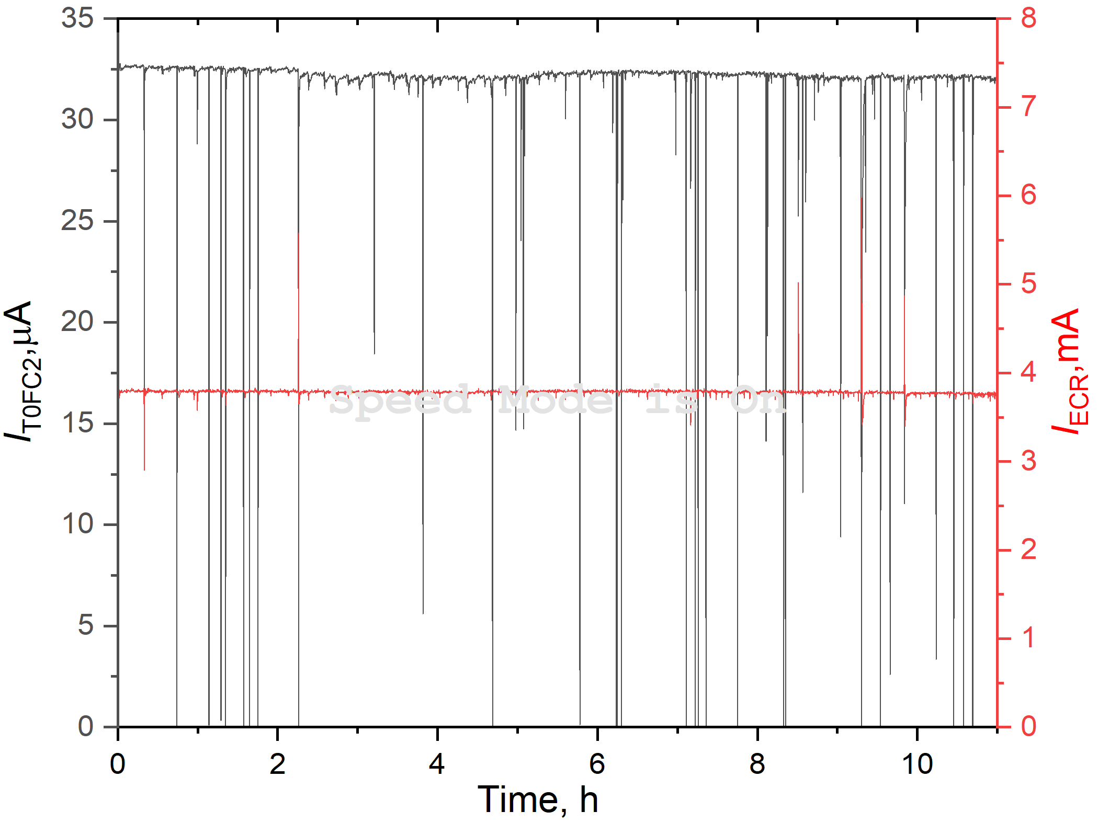
Joint Institute
for Nuclear Research
Beam stability
The ion beam stability of ⁴⁸Ti¹⁰⁺ (~3 pµA) and ECR total current
16
Notes:
Более стабильный пучок чем с применением МИВОК

Slide 17
Joint Institute
for Nuclear Research
Summary of experiments SHE Factory in 2020-2023
The obtained results allow us to increase possibilities of conducting experiments on the synthesis of a new SHE and research of nuclear-physical and chemical properties of previously discovered SHE.
In the experiments on the gas-filled separator DGFRS-2, which is one of the SHE Factory five physical facilities, from 2020 to the present were obtained:
125 decay chains ²⁸⁶⁻²⁸⁹Mc in the reaction ⁴⁸Ca+²⁴³Am
with 37 decay chains on the DGFRS (cyclotron U-400) in the period from 2003 to 2012;
94 new events of ^{286,287}Fl in the ⁴⁸Ca+²⁴²Pu reaction at a beam intensity of up to 3 pµA;
16 new decay chains of ²⁸³Cn in the ⁴⁸Ca+²³⁸U reaction at a beam intensity of up to 6.5 pµA
32 chains of ^{286,287}Fl and ²⁸³Cn were obtained on the DGFRS (cyclotron U-400);
7 new isotopes of superheavy elements were obtained at the SHE Factory for the first time in the world:
²⁶⁴Lr, ²⁸⁶Mc, ²⁷⁵Ds, ²⁷⁶Ds, ²⁷²Hs, ²⁶⁷Sg, ²⁶⁸Sg
17
Notes:
Полученные результаты увеличивают возможности проведения экспериментов по синтезу новых и изучению ядерно-физических и химических свойств ранее открытых сверхтяжелых элементов.
С 2020 года по настоящее время в экспериментах на газонаполненном сепараторе DGFRS-2 (ГНС-2), который является одной из пяти физических установок Фабрики сверхтяжелых элементов, было получено:
– 125 новых цепочек ²⁸⁶⁻²⁸⁹Mc в реакции ⁴⁸Са+²⁴³Am при 37 цепочках на DGFRS (ГНС на циклотроне У-400) в период с 2003 по 2012;
– 94 цепочки ^{286,287}Fl в реакции ⁴⁸Са+²⁴²Pu при интенсивности пучка до 3 мкА частиц;
– 16 новых цепочек 283Cn Коперниция в реакции ⁴⁸Ca+²³⁸U при интенсивности пучка до 6,5 мкА частиц.
Для сравнения, на той же установке DGFRS было получено 32 цепочки ^{286,287}Fl и ²⁸³Cn за все время работы.
На Фабрике сверхтяжелых элементов впервые в мире были получены 7 новых изотопов сверхтяжелых элементов: ²⁶⁴Lr, ²⁸⁶Mc, ²⁷⁵Ds, ²⁷⁶Ds, ²⁷²Hs, ²⁶⁷Sg, ²⁶⁸Sg. Тот факт, что за три года работы Фабрики были открыты сразу несколько неизвестных ранее изотопов, указывает на то, что это передовой исследовательский комплекс, задающий новые стандарты в области синтеза и изучения свойств сверхтяжелых элементов.

Slide 18
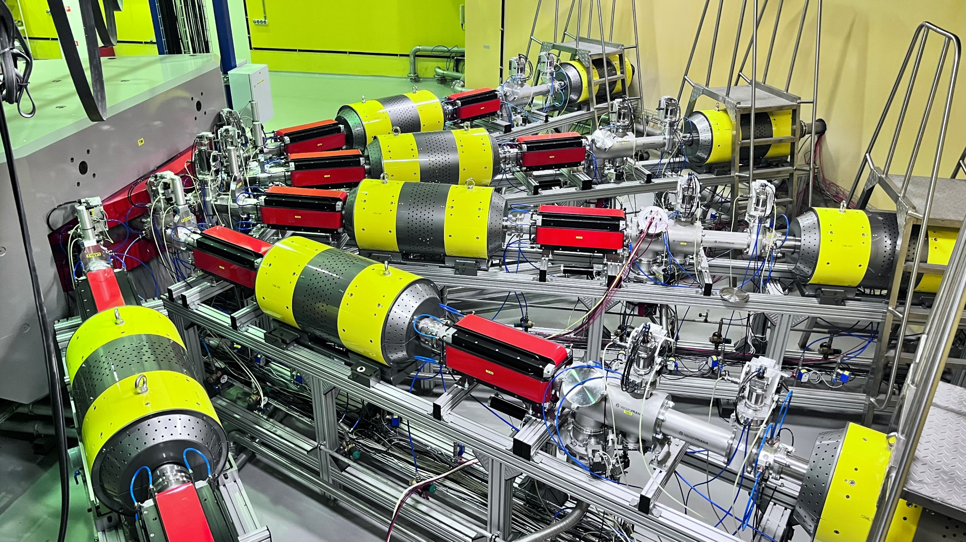
Joint Institute
for Nuclear Research
Thank you
for your attention!
18

Slide 19
Joint Institute
for Nuclear Research
Synthesis of new elements 119 and 120
Synthesis of new elements @ SHE Factory:
^{54Cr + 248Cm → 3n + 299 120}
50Ti + 251Cf → 3n + 298 120 Ibeam=3 pµA ~1 event per month
50Ti + 249Bk → 3n + 296 119 Ibeam=3 pµA ~1 event per month
^{Test reactions (2023-2024):}
238U + 54Cr → 292Lv* Ibeam=3 pµA ~3 event per 9 months
242Pu + 50Ti → 292Lv* Ibeam=1.5 pµA ~3 event per 2 months
^{245Cm + 48Ca→ 293Lv*}
^{σ3n= 4pb}
Synthesis of new elements 119 and 120

Slide 20
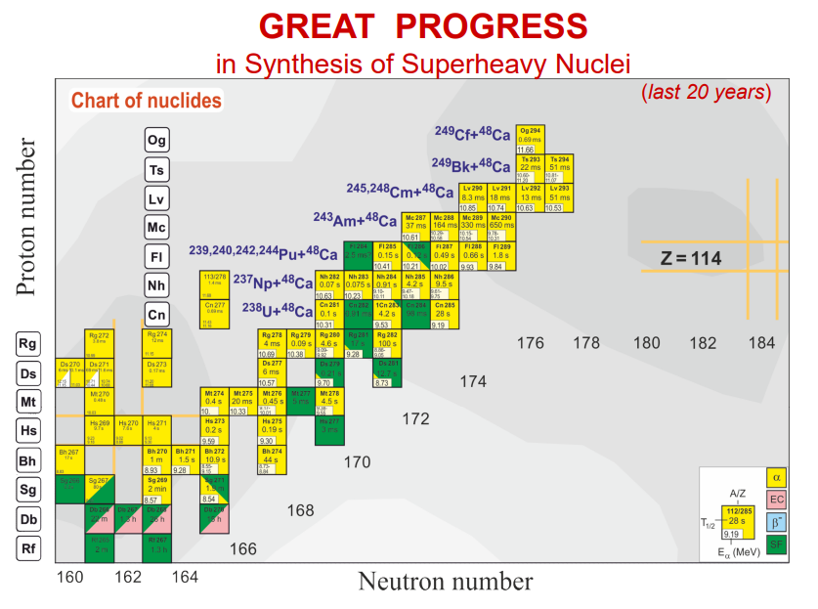
Joint Institute
for Nuclear Research

Slide 21
Joint Institute
for Nuclear Research
2
Notes:
Открытие новых сверхтяжелых элементов с Z = 114 – 118 явилось одним из наиболее ярких научных результатов последнего десятилетия. Приоритетные эксперименты были выполнены в ОИЯИ (Дубна, Россия) на ускорительном комплексе У-400 ЛЯР. Синтез осуществлен в реакциях полного слияния дважды магического ядра 48Са с нейтронно избыточными ядрами актинидов (242,244Pu, 243Am, 249Cm, 249Bk, 249Cf). Подтверждено существование острова стабильности, заполнен последний период периодической таблицы Менделеева.
Сегодня один из основных вопросов синтеза новых элементов: - могут ли быть созданы элементы с Z>118?

